Slide 1

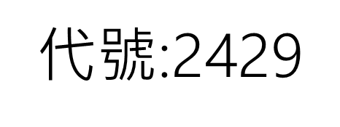
銘旺科技股份有限公司
2023年法人說明會
Dec.19,2023

Slide 2


簡報綱要
一. 公司概況
二. 財務報告
三. 營運展望
四. 問與答
2

Slide 3
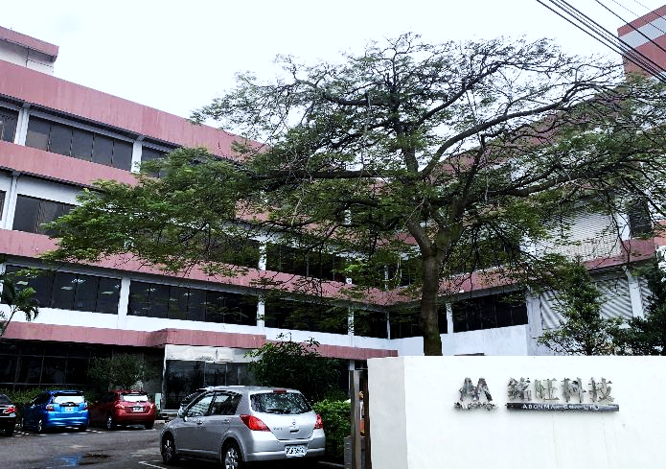
公司概況
公司設立：民國67年11月30日
公司上市：民國89年
資 本 額：新台幣4.37億元
地址：桃園市中壢區自強四路9號
業務：
面板事業
電子白板、LCD顯示器
電子代工、玻璃切割強化
電控馬達
TPM ODM

Slide 4

廠區
公司名稱 | 銘旺科技股份有限公司
地點 | 桃園市中壢區自強四路9號
股本 | NTD 4.37億元
產品 | 強化蓋板玻璃(化學強化)、互動式電子白板、 液晶面板銷售、電控馬達
廠房面積 | 4000坪
員工人數 | 52人
4

Slide 5
廠區
公司名稱 | 嵩達光電科技股份有限公司
地點 | 宜蘭縣龍德工業區德興四路9號
股本 | NTD 2.58億元，其中銘旺科技持有53.31%股權
產品 | 五線電阻式觸控面板、投射式電容觸控面板
廠房面積 | 3872坪
員工人數 | 151人
5

Slide 6
公司既有產品
TFT 液晶面板銷售
五線電阻式觸控面板
光學玻璃切割與強化
投射式電容觸控面板
6

Slide 7

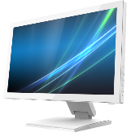
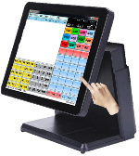



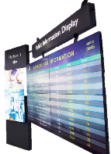
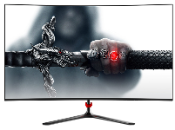
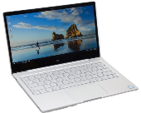



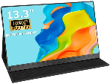
面板事業

Slide 8

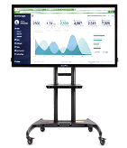
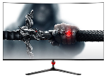


系列產品
記憶體產品
電子白板
LCD 顯示器

Slide 9
新事業產品項目
項目 | 自行開發 | 合作開發 (技術授權，代工生產)
新事業產品 | 原廠LCD顯示模組自組模組 | 電動機車馬達
產品應用 | TPM：即觸控模組 TDM：即觸控顯示模組 | 電動自行車、 電動摩托車及越野車

Slide 10
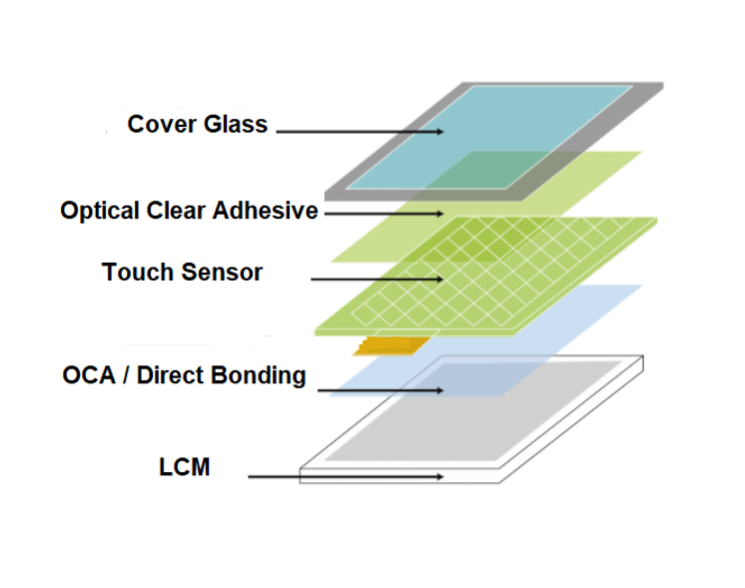
TDM Product
液晶顯示模組(Liquide Crystal Module, LCM)，是指將液晶顯示面板和相關的驅動電路、背光源、積體電路等組件組裝在一起而形成的模塊化組件。
原廠LCM
自組模組
Air Bonding
Direct Bonding
TP(GG)
TP (GFF)
（or Tape / Air Bonding）
10

Slide 11
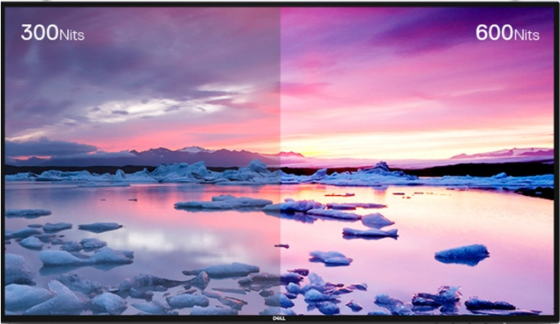
高亮自組模組
針對客戶產品應用設計高亮自組模組客製化
充電樁Size: 7"、11.6"、15.6"、27"
Brightness: 250 ~ 700 nits
運動產品Size: 7"、12.1"、15.6"、18.5"、21.5"、23.8"、27"
Brightness: 250 ~ 700 nits
高亮模組
11

Slide 12




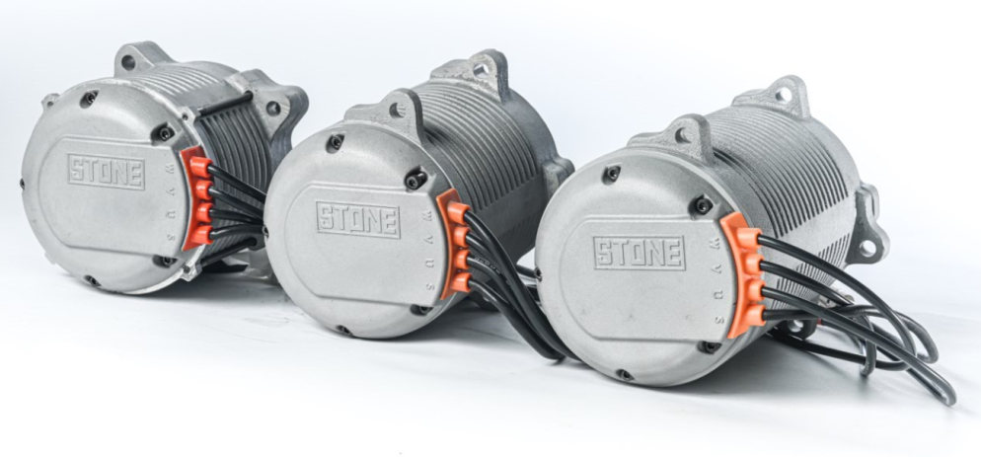


全方位-輕載具動力系統
4.8kW/16Nm
50cc等級
8kW/30Nm
125cc等級
12kW/45Nm
200cc等級
15.5kW/55Nm
250cc等級
應用
電動摩托車、機車
沙灘車、搬運車
卡丁車、農機…等
技術來源: 八達創新科技
特點:
高效氣冷設計
深度弱磁技術
專利振動抑制技術
斜坡起步功能
業界高水準的高功率、扭力密度

Slide 13
財務報告
產品營收比重
2023 Q3
13

Slide 14
合併綜合損益
單位:仟元 | 2023 Q1~Q3 | % | 2022Q1~Q3 | % | 年成長率YoY
營業收入 | 410,942 | 100% | 402,235 | 100% | 2%
營業毛利 | 32,183 | 8% | 49,377 | 12% | (35%)
營業費用 | (76,926) | (20%) | (77,722) | (19%) | 1%
營業淨損 | (44,743) | (12%) | (28,345) | (7%) | (58%)
營業外收支 | 2,209 | 1% | 2,080 | 1% | 6%
稅前淨損 | (42,534) | (11%) | (26,265) | (6%) | (62%)
所得稅費用 | - | - | (5,663) | (1%) | 100%
本期淨損(母公司) | (35,136) | (9%) | (31,602) | (7%) | (11%)
每股虧損 | (0.80) |  | (0.80) |  | -
14

Slide 15
合併綜合損益
單位:仟元 | 2023Q3 | % | 2023Q2 | % | 季成長率QoQ
營業收入 | 110,809 | 100% | 166,931 | 100% | (34%)
營業毛利 | 8,857 | 8% | 16,308 | 10% | (46%)
營業費用 | (23,602) | (21%) | (27,254) | (16%) | 13%
營業淨損 | (14,745) | (13%) | (10,946) | (6%) | (35%)
營業外收支 | 7,297 | 7% | (2,021) | (2%) | 461%
稅前淨損 | (7,448) | (6%) | (12,967) | (8%) | 43%
所得稅費用 | - | - | - | - | 0%
本期淨損(母公司) | (5,480) | (4%) | (12,032) | (7%) | 54%
每股虧損 | (0.13) |  | (0.28) |  | 54%
15

Slide 16
合併資產負債表
單位:仟元 | 2023/9/30 | % | 2022/12/31 | % | 2022/9/30 | %
現金及約當現金 | 98,273 | 11% | 64,294 | 8% | 78,767 | 10%
應收款項 | 48,671 | 6% | 57,741 | 7% | 94,574 | 11%
存貨 | 81,279 | 10% | 58,877 | 8% | 65,321 | 8%
固定資產 | 347,446 | 41% | 369,964 | 48% | 378,910 | 46%
資產總計 | 854,873 | 100% | 766,959 | 100% | 828,462 | 100%
短期借款 (含一年內到期長借) | 257,992 | 31% | 146,811 | 19% | 192,687 | 23%
長期借款 | 225,703 | 26% | 241,712 | 32% | 248,184 | 30%
負債總計 | 561,593 | 65% | 473,007 | 61% | 544,941 | 66%
權益總計 | 293,280 | 35% | 293,952 | 39% | 283,521 | 34%
16

Slide 17
營運展望
未來經營方向與展望
短期目標：投入及執行ESG，降低營運風險及永續發展。
  規劃、推動及強化相關公司治理。
  調整營運策略，跨足綠能產業以尋求轉型。以太陽能產業為轉型之切入點，除積極尋求策略合作夥伴，亦透過提供電站整合服務、自行建置電站及運營、購買已發電電站等方式，旨在構築穩定及長期之收入結構。
  建立友善職場環境，提供彈性工時、透明升遷管道及獎酬制度、員工福利及落實性別平等政策，凝聚員工向心力。

Slide 18
未來經營方向與展望
中長期目標：
  完善各項ESG相關目標及責任。
  尋求綠能產業中策略合作夥伴，完善綠能投資地圖，包括風力、小水力、生質能等，為環境保護盡一份心力。
  強調企業核心價值並營造企業文化，實現企業理念。

Slide 19

問與答 Q&A
Thank You!

